Slide 1




14.01.2026
РеспубликанскАЯ МетодическАЯ площадка

Slide 2
Открытие онлайн-семинара
Симакова Елена Федоровна,
заместитель начальника
управления воспитательной и социальной работы
Главного управления идеологической,
воспитательной
работы и молодежной политики
Министерства образования

Slide 3
«Практическая реализация требований нормативной
правовой документации по организации и проведению
комплексной реабилитации несовершеннолетних в
учреждении образования»
Бубневич Татьяна Николаевна,
начальник центра
социально-педагогической и психологической работы
ГУО «Минский областной институт развития
образования»

Slide 4

Нормативные правовые документы
Закон Республики Беларусь от 31 мая 2003г, № 200-3 «Об основах системы профилактики безнадзорности и правонарушений несовершеннолетних»
Положение о порядке комплексной реабилитации несовершеннолетних, потребление которыми наркотических средств, психотропных веществ, их аналогов, токсических или других одурманивающих веществ, употребление алкогольных, слабоалкогольных напитков или пива установлены в соответствии с законодательством утвержденное постановлением Совета Министров Республики Беларусь от 27.06.2017 г. № 487
Инструктивно-методическое письмо «Об особенностях деятельности учреждений образования по реализации норм Положения о порядке комплексной реабилитации несовершеннолетних, потребление которыми наркотических средств, психотропных веществ, их аналогов, токсических или других одурманивающих веществ, употребление алкогольных, слабоалкогольных напитков или пива установлены в соответствии с законодательством» от 14.12.2017 г.
Методические рекомендации для специалистов учреждений здравоохранения Минской области по применению в практике работы Положения о порядке комплексной реабилитации несовершеннолетних

Slide 5
Нормативные правовые документы
Закон Республики Беларусь от 31 мая 2003г, № 200-3 «Об основах системы профилактики безнадзорности и правонарушений несовершеннолетних»
Положение о порядке комплексной реабилитации несовершеннолетних, потребление которыми наркотических средств, психотропных веществ, их аналогов, токсических или других одурманивающих веществ, употребление алкогольных, слабоалкогольных напитков или пива установлены в соответствии с законодательством утвержденное постановлением Совета Министров Республики Беларусь от 27.06.2017 г. № 487
Инструктивно-методическое письмо «Об особенностях деятельности учреждений образования по реализации норм Положения о порядке комплексной реабилитации несовершеннолетних, потребление которыми наркотических средств, психотропных веществ, их аналогов, токсических или других одурманивающих веществ, употребление алкогольных, слабоалкогольных напитков или пива установлены в соответствии с законодательством» от 14.12.2017 г.
Методические рекомендации для специалистов учреждений здравоохранения Минской области по применению в практике работы Положения о порядке комплексной реабилитации несовершеннолетних

Slide 6
Комплексная реабилитация несовершеннолетнего – система мероприятий по оказанию:
социально-педагогической, психологической помощи,
проведению медицинской профилактики и медицинской реабилитации
в отношении несовершеннолетнего,
направленных на восстановление здоровья несовершеннолетнего, формирование у него умений и навыков оценивать, контролировать и конструктивно разрешать проблемные ситуации, формирование ценностных ориентаций и культуры здорового образа жизни

Slide 7
ЭТАПЫ КОМПЛЕКСНОЙ РЕАБИЛИТАЦИИ
начальный – реализация первичной индивидуальной реабилитационной программы
начинается с момента утверждения председателем КДН первичной индивидуальной реабилитационной программы, продолжается в течение одного года и прекращается по решению КДН
развернутый – реализация основной индивидуальной реабилитационной программы
начинается с момента утверждения руководителем специального лечебно-воспитательного учреждения основной индивидуальной реабилитационной программы и прекращается после выпуска несовершеннолетнего из данного учреждения
завершающий – реализация завершающей индивидуальной реабилитационной программы.
начинается после выпуска несовершеннолетнего из специального лечебно-воспитательного учреждения и утверждения председателем КДН завершающей индивидуальной реабилитационной программы, продолжается в течение одного года и прекращается по решению КДН

Slide 8
Алгоритм действий
КДН принимает решение о проведении комплексной реабилитации несовершеннолетнего.
Копия решения о проведении комплексной реабилитации несовершеннолетнего в течение 3 рабочих дней со дня его принятия направляется КДН в СПЦ по месту жительства несовершеннолетнего, его законных представителей (представителя)/ заинтересованные стороны
Учреждение образования - в течение 5 рабочих дней со дня получения копии решения КДН - подготавливает предложения по мероприятиям (первичной, завершающей) ИРП и за подписью руководителя направляет их в СПЦ либо в детское интернатное учреждение.
Одновременно специалисты учреждения образования передают специалистам СПЦ копии: программы индивидуальной профилактической работы с обучающимся, если в отношении его проводилась индивидуальная профилактическая работа; психологической характеристики обучающегося; аналитических справок о результатах проделанной работы; иные материалы.
СПЦ (либо детское интернатное учреждение) после получения предложений от заинтересованных сторон, но не позднее 15 рабочих дней со дня принятия решения КДН о проведении комплексной реабилитации представляют первичную ИРП для утверждения председателем КДН

Slide 9
Алгоритм действий
КДН в течение 3 рабочих дней после утверждения первичной ИРП направляет ее копию законным представителям (представителю) несовершеннолетнего, заинтересованным сторонам; устанавливает периодичность анализа реализации первичной ИРП; заслушивает заинтересованные стороны о выполнении мероприятий первичной ИРП; принимает решения о необходимости внесения в первичную ИРП дополнений
Если в отношении несовершеннолетнего постановлен приговор/ принято судом решение о помещении его в специальное лечебно-воспитательное учреждение
1. КДН в течение 5 рабочих дней со дня вступления решения в законную силу направляет в специальное лечебно-воспитательное учреждение первичную ИРП и результаты ее реализации;
2. информирует СПЦ по месту жительства о необходимости направления в течение 5 рабочих дней в специальное лечебно-воспитательное учреждение предложений по мероприятиям с законными представителями (законным представителем) несовершеннолетнего в период его пребывания в специальном лечебно-воспитательном учреждении.

Slide 10
Алгоритм действий
КДН в течение 3 рабочих дней после утверждения завершающей ИРП направляет ее копию законным представителям (представителю), заинтересованным сторонам; устанавливает периодичность анализа завершающей индивидуальной реабилитационной программы; заслушивает заинтересованные органы, учреждения и организации о выполнении мероприятий завершающей ИРП; принимает решения о необходимости внесения в завершающую ИРП дополнений и (или) изменений.
!!! При составлении программы все субъекты профилактики обязаны внести предложения в соответствии со своей компетенцией
!!! ИРП (первичная, основная, завершающая) являются обязательными для исполнения законными представителями несовершеннолетнего, заинтересованными органами, учреждениями и организациями, являющимися ответственными исполнителями их мероприятий.
!!! Информация о реализации мероприятий ИРП (первичной, завершающей) подписывается руководителем заинтересованных сторон и представляется в КДН с установленной ею периодичностью.

Slide 11
Алгоритм действий
Руководитель специального лечебно-воспитательного учреждения не позднее 14 рабочих дней с момента зачисления несовершеннолетнего утверждает основную ИРП и направляет ее копию законным представителям/представителю, в СПЦ по месту жительства и организует комплексную реабилитацию несовершеннолетнего.
Совет специального лечебно-воспитательного учреждения по профилактике безнадзорности и правонарушений несовершеннолетних не реже одного раза в квартал рассматривает результаты реализации основной ИРП, принимает решения о необходимости внесения в нее дополнений и (или) изменений.
Руководитель специального лечебно-воспитательного учреждения одновременно с уведомлением о выезде несовершеннолетнего на каникулы к законным представителям (законному представителю) направляет в КДН и СПЦ по месту жительства информацию о мероприятиях основной ИРП (выписку из нее) для их реализации
КДН и СПЦ по месту жительства информируют руководителя специального лечебно-воспитательного учреждения о реализации мероприятий основной ИРП.

Slide 12
Начальный этап – реализация первичной индивидуальной реабилитационной программы
Учреждение образования:
выявляет причины несовершеннолетнего аддиктивного поведения
передают в СПЦ копию программы ИПР, психологическую характеристику обучающегося, аналитические материалы о проделанной работе
в течение 5 рабочих дней со дня получения копии решения КДН о проведении комплексной реабилитации готовят предложения по мероприятиям реабилитационной программы за подписью руководителя направляют в СПЦ
реализует индивидуальные реабилитационные программы, направленные на:
развитие личностной идентичности, познавательной и учебной мотивации;
- социальное и профессиональное самоопределение;
формирование у несовершеннолетнего навыков ЗОЖ: негативное отношение к употреблению наркотических, психотропных и других одурманивающих веществ:
- организуют досуговую занятость
предоставляет психолого-педагогическую помощь родителям (законным представителям)
в соответствии с установленной периодичностью представляет в КДН информацию о реализации мероприятий программы согласно приложению

Slide 13
Начальный этап – реализация первичной индивидуальной реабилитационной программы
Социально-педагогический центр:
изучает жизненную ситуацию несовершеннолетнего с целью выявления причин аддиктивного поведения
взаимодействует с учреждением образования , в котором обучается несовершеннолетний
готовит предложения по мероприятиям реабилитационной программы
формирует на основании предложений заинтересованных органов, учреждений и организаций первичную индивидуальную реабилитационную программу и направляет в КДН
не позднее 15 рабочих дней со дня принятия решения представляет в КДН реабилитационную программу для утверждения председателем КДН
в случае отсутствия в учреждении образования педагога-психолога, педагога социального, реализует индивидуальные реабилитационные программы,
проводит анализ работы в данном направлении с заслушиванием на совете профилактики
в соответствии с установленной периодичностью представляет в КДН информацию о реализации мероприятий программы

Slide 14

Алгоритм создания ИРП/ планирование
I этап: Определение иерархии целей (долгосрочные/стратегические, среднесрочные/тактические, краткосрочные/оперативные). Анализ перспективности целей, установление их логической последовательности и преемственной взаимосвязи.
II этап: Определение алгоритма деятельности по достижению цели: точные предписания, шаги и действия, ведущие к достижению цели.
III этап: Формирование точных параметров, показателей, индикаторов (критериев), которые позволят точно определить достигнута ли цель, определение временных рамок, средств достижения.
IV этап: Возможное корректирование целей в процессе деятельности
Показатель – критерий (признак) на основании которого производится измерение и оценка того или иного процесса мероприятия)
Индикатор – характеристика, которая измеряется и которая количественно характеризует какое-либо качественное состояние, выражаемое через показатель

Slide 15
Характеристики индикаторов
Индикатор должен быть действенным, информативным, надежным, воспроизводимым и удобным, предоставлять возможность использования для целей сравнения.
Индикатор эффективности должен быть действенным (эффективным) для того, что он будет измерять.
Индикатор должен быть надежным (точным), т.е. свободным от двусмысленности.
Индикатор должен быть воспроизводимым: одни и те же вещи должны быть всегда вычислены или измерены одинаковым образом. Для достижения этого процедура измерения должна быть точно описана, а действия, лица или предметы, подлежащие оценке, строго определены.
Измерение эффективности работы должно позволять сравнивать:
Эффективность работы в различные моменты времени,
Индикатор должен быть полезным (информативным) в принятии решений, а именно:
должен показывать причины недостатков, например:
недостаток у пользователя необходимых знаний,
отсутствие требуемых ресурсов в ключевых местах,
недостатки в организации рабочих процессов;
должен раскрывать потребности несовершеннолетнего,
должен помогать находить пути достижения более высокой эффективности.

Slide 16
Виды индикаторов
Индикаторы эффекта = определяют взнос мероприятия в достижение общей цели
(например: количество правонарушений среди несовершеннолетних снижено на 50% в 2018 г., в частности, среди несовершеннолетних, обучающихся в УО)
Индикаторы результата = помогают дать ответ на вопрос «Как мы узнаем, была ли достигнута цель?» Индикаторы должны охватывать параметры количества, качества и времени
(например: количество несовершеннолетних, состоящих на учете снизилось на 25% по сравнению с 2016 г.)
Индикаторы продуктивности = помогают дать ответ на вопрос «Как мы узнаем, были ли обеспечены необходимые результаты»? Индикаторы должны охватывать параметры количества, качества и времени
(например: 80% ИРП реализованы с положительным результатом)

Slide 17
Примеры индикаторов
Уменьшение количества пропусков учебных занятий как минимум в 2 раза
Отсутствие пропусков занятий
Повышение среднего балла по успеваемости до 6
Участие в минимум 3 культурно-массовых мероприятиях вмесяц
Регулярное посещение (1 раз в неделю) минимум 1 секции
Участие матери как минимум в 90% родительских собраний
Отсутствие повторных противоправных действий несовершеннолетнего
Снижение конфликтов со сверстниками минимум в 2 раза

Slide 18
Формулировка целей (задач) программы
Соответствие целей и задач социальной проблематике несовершеннолетнего и его семьи.
Реабилитационные и профилактические мероприятия должны соответствовать логической цепочке:
Выявлена социальная проблема → Определена цель – конечный результат (состояние проблемы: разрешение полностью, либо частичное) → Определены задачи – конкретные мероприятия по достижению цели → Определены показатели и индикаторы
Мониторинг и анализ необходим.
Анализ результатов мероприятий программы в соответствии с индикаторами (критериями) эффективности.

Slide 19
«Из опыта работы
ГУО «Социально-педагогический центр
Молодечненского района» с несовершеннолетними в отношении которых проводится комплексная реабилитация»
Хома Валентина Витальевна,
директор ГУО
«Социально-педагогический центр Молодечненского района»

Slide 20

«Из опыта работы ГУО «Социально-педагогический центр Молодечненского района» с несовершеннолетними в отношении которых проводится комплексная реабилитация»
Хома Валентина Витальевна,
директор ГУО «Социально-педагогический центр Молодечненского района»

Slide 21
Нормативное обеспечение деятельности по организации КР
Положение о порядке комплексной реабилитации несовершеннолетних, потребление которыми наркотических средств, психотропных веществ, их аналогов, токсических или других одурманивающих веществ, употребление алкогольных, слабоалкогольных напитков или пива установлены законодательством, утвержденное постановлением Совета Министров Республики Беларусь от 27 июня 2017 г. № 487
Инструктивно-методическое письмо, утвержденное заместителем Министра образования Республики Беларусь от 14 декабря 2017 года «Об особенностях деятельности учреждений образования по реализации норм Положение о порядке комплексной реабилитации несовершеннолетних, потребление которыми наркотических средств, психотропных веществ, их аналогов, токсических или других одурманивающих веществ, употребление алкогольных, слабоалкогольных напитков или пива установлены законодательством»
В целях обеспечения единых подходов в работе по данному Постановлению для специалистов СППС учреждений образования разработан Порядок действий по организации комплексной реабилитации несовершеннолетних, потребление которыми наркотических средств, психотропных веществ, их аналогов, токсических или других одурманивающих веществ, употребление алкогольных, слабоалкогольных напитков или пива установлены в соответствии с законодательством, утвержденный решением комиссии по делам несовершеннолетних Молодечненского районного исполнительного комитета.

Slide 22
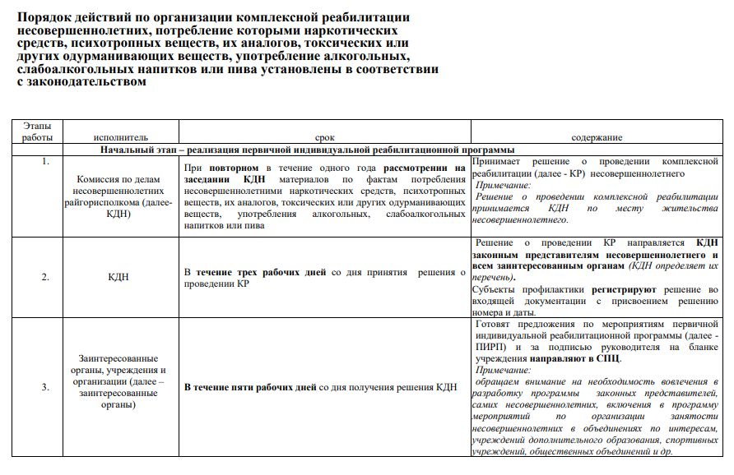

Slide 23
На сегодняшний день в Молодечненском районе насчитывается 9 несовершеннолетних, в отношении которых принято решение о проведении комплексной реабилитации.
На 01.01.2026 – 12 несовершеннолетних.

Slide 24
Заинтересованные органы и организации, учреждения образования получив решение КДН в течение пяти рабочих дней готовят предложения (согласно приложению 1 данного Положения) по мероприятиям для включения их в первичную индивидуальную реабилитационную программу
Предложения по мероприятиям первичной (завершающей) индивидуальной реабилитационной программы в соответствии с Положением направляются в ГУО «Социально – педагогический центр Молодечненского района» (далее СПЦ)
Предложения учреждений образования района по мероприятиям первичной (завершающей) индивидуальной реабилитационной программы:
утверждаются руководителем учреждения.
подписываются заместителем директора по воспитательной работе.

Slide 25
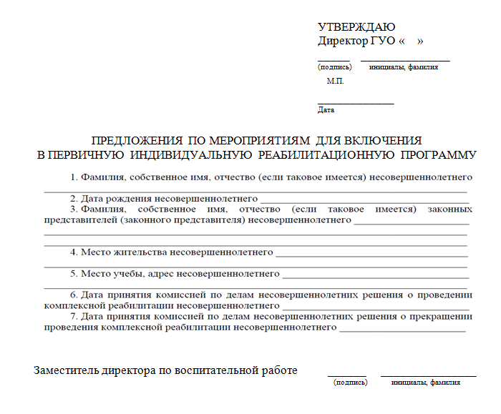

Slide 26
Одновременно с предложениями по мероприятиям в СПЦ предоставляются следующие документы: - психологическая характеристика несовершеннолетнего - информация о результатах проделанной работы в период ИПР
Мероприятия подбираются с учетом индивидуальных особенностей несовершеннолетнего и особенностей воспитания его в семье, не должны дублироваться из программы в программу.
В обязательном порядке указывать контактные телефоны несовершеннолетнего и законных представителей.
К разработке программы КР привлекаются:
законные представители, сам несовершеннолетний, а также общественные объединения

Slide 27
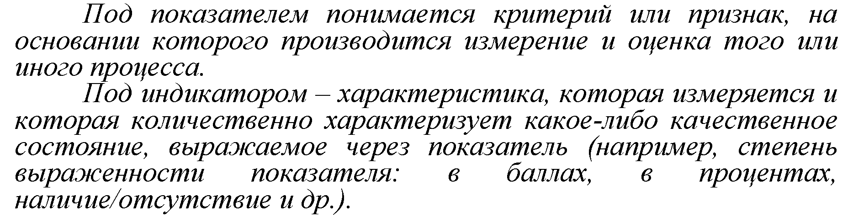
Положением установлены индикаторы и показатели эффективности выполнения того или иного мероприятия

Slide 28
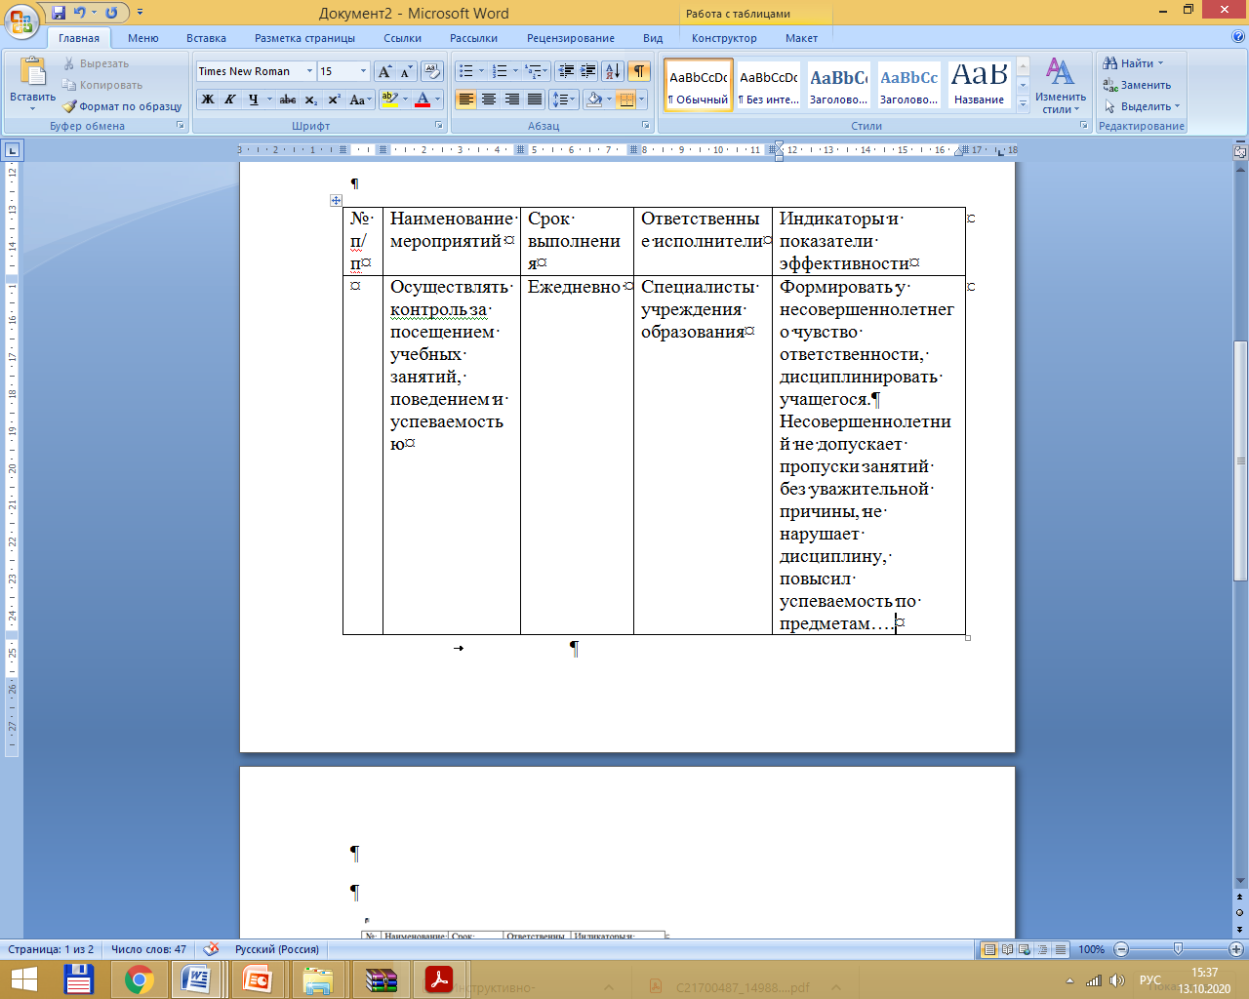
Например:

Slide 29
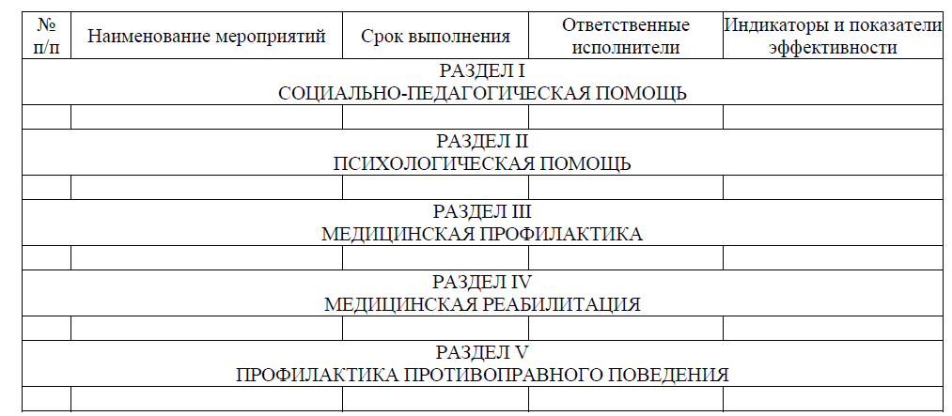
Специалист СПЦ, ответственный за организацию работы данного направления изучает предложения субъектов профилактики, характеристику несовершеннолетнего и его семьи и сводит все в единую первичную индивидуальную реабилитационную программу.

Slide 30
Комплексная реабилитация
в отношении несовершеннолетних
начинается с момента утверждения председателем КДН
первичной индивидуальной реабилитационной программы,
продолжается в течение одного года
(если иное не предусмотрено законодательством)
прекращается по решению КДН
(при наличии предусмотренных законодательством оснований)

Slide 31
Основания для прекращения первичной индивидуальной реабилитационной программы (ПИРП): истечение срока ; с применением принудительных мер воспитательного характера в виде помещения несовершеннолетнего в специальное лечебно (учебно)-воспитательное учреждение; достижение несовершеннолетним возраста восемнадцати лет; избрание меры в виде заключения несовершеннолетнего под стражу; осуждение несовершеннолетнего к наказанию в виде ареста или лишения свободы; - в случае смерти несовершеннолетнего; - объявление несовершеннолетнего умершим либо безвестно отсутствующим в определенном законодательстве порядке.

Slide 32
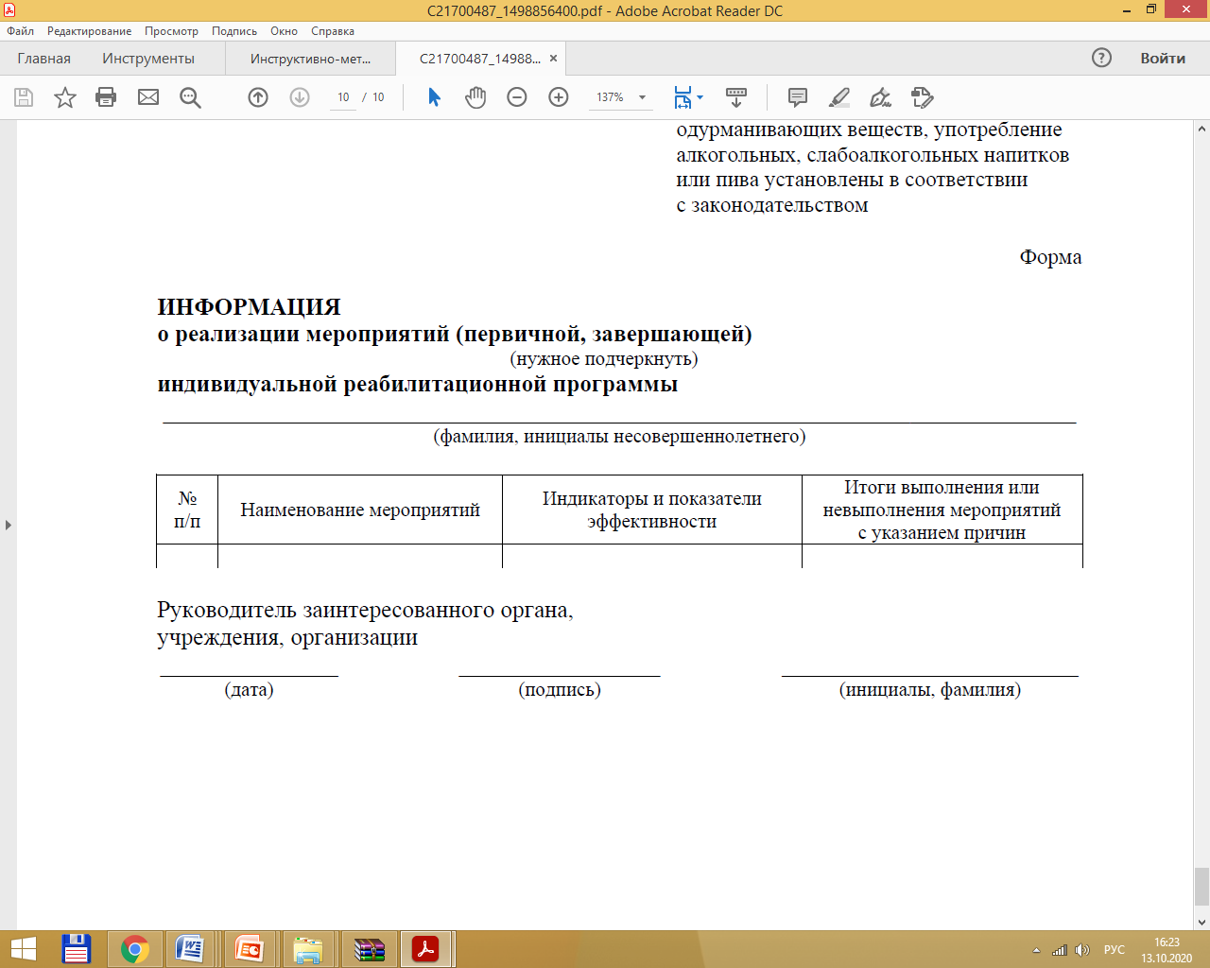
Положением закреплена форма предоставления информации о реализации мероприятий (первичной, завершающей) индивидуальной реабилитационной программы

Slide 33
Данная информация предоставляется в КДН:
на бланке учреждения образования с указанием даты и номера исходящего документа, за подписью руководителя.
в установленные сроки комиссией по делам несовершеннолетних Молодечненского районного исполнительного комитета (ежеквартально не позднее первого числа).

Slide 34
Основные ошибки при организации комплексной реабилитации выявленные в ходе осуществления контроля:
не анализируется должным образом информация по осуществлению индивидуальной профилактической работы с несовершеннолетним и законными представителями, а значит не учитываются слабые стороны программы ИПР
часто используется форма работы как беседа;
названия мероприятий в программе дублируются или аналогичные;
некорректно определяются индикаторы и показатели эффективности выполнения реабилитационной программы;
первичные индивидуальные реабилитационные программы в отношении несовершеннолетних выглядят шаблонно, однотипно, составлены без учета особенностей личности подростка.
не учитываются сроки начала комплексной реабилитации при подаче в СПЦ предложений по мероприятиям.

Slide 35
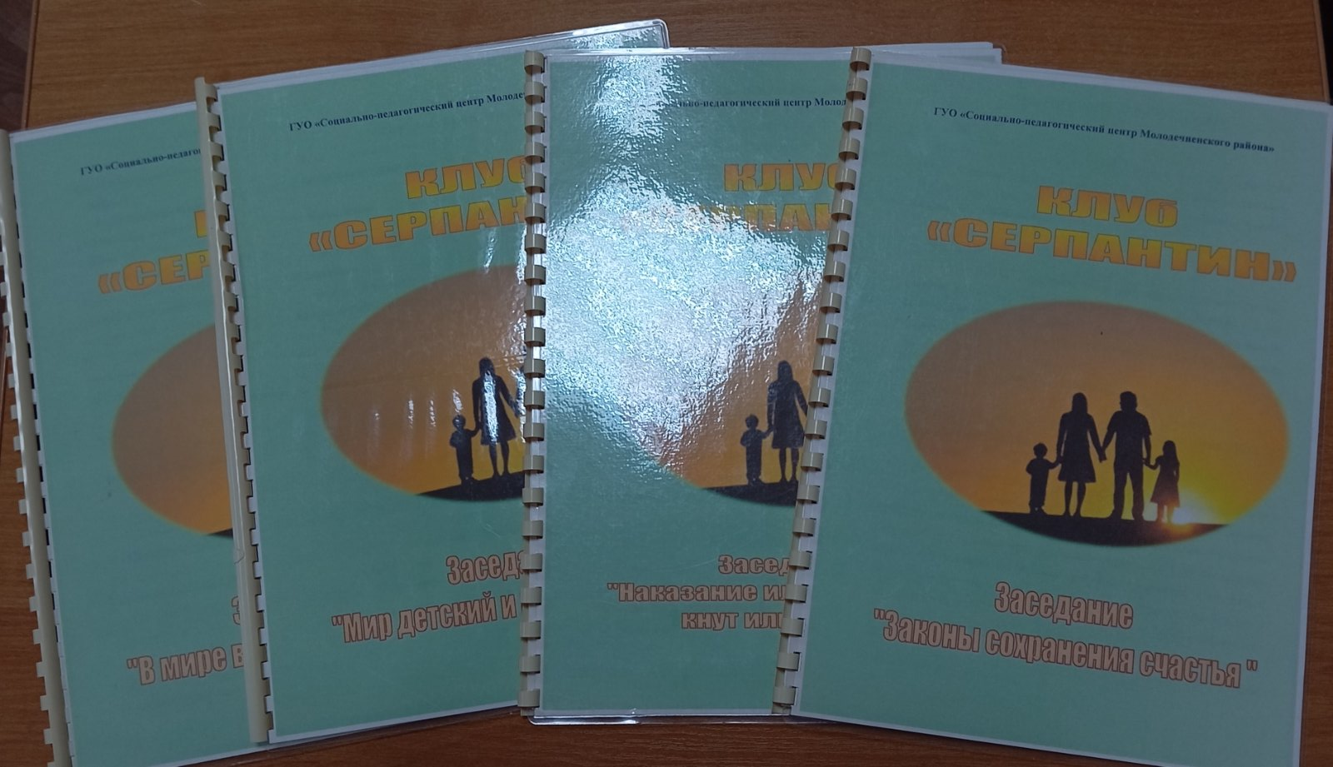
КЛУБ «Серпантин», объединяет в групповую работу несовершеннолетних, в отношении которых проводится комплексная реабилитация

Slide 36
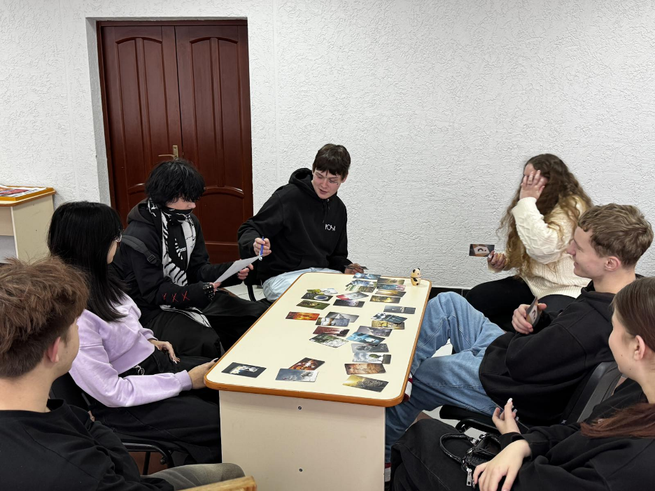
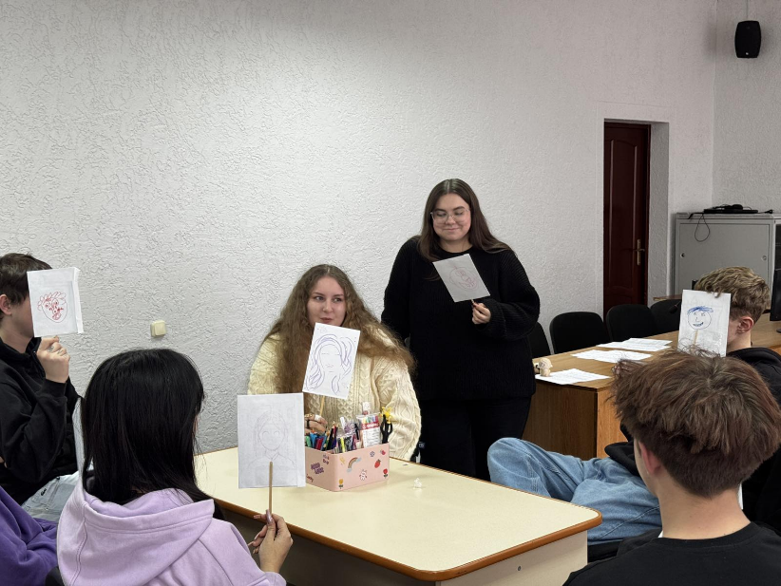
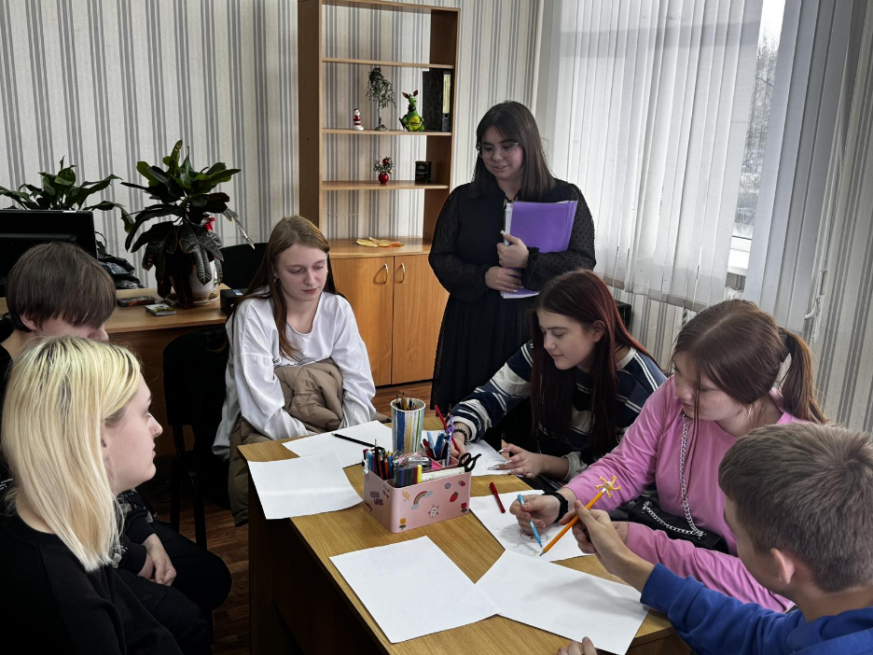
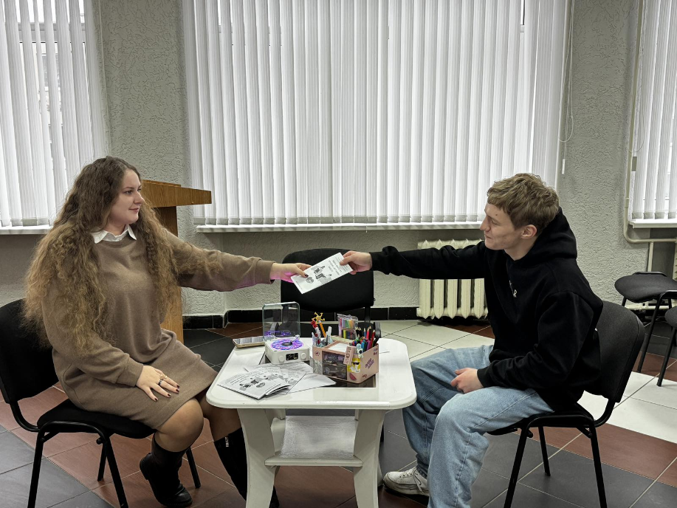

Slide 37
СПАСИБО
за ВНИМАНИЕ!

Slide 38
Практическое занятие
«Планирование и оценка
положения несовершеннолетнего
в процессе разработки и реализации первичной индивидуальной реабилитационной программы»
Малишевский Филипп Александрович,
педагог—психолог
ГУО « Червенский районный
социально-педагогический центр»

Slide 39
Диагностика психолога (пример)
Опросник Шмишека (адаптация Е. И. Рогов).
Индикатор копинг-стратегий (Д. Амирхан, адаптация Н.А. Сирота, В.М. Ялтонский).
Изучение ценностных ориентаций (М. Рокич, адаптация Д.А. Леонтьев).
Изучение общей самооценки (методика Г.Н. Казанцевой).

Slide 40
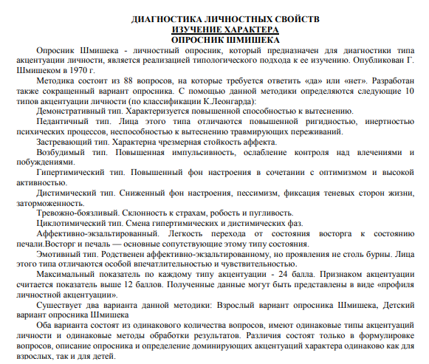

Slide 41
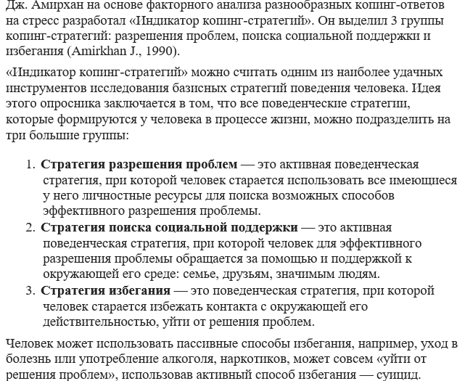

Slide 42
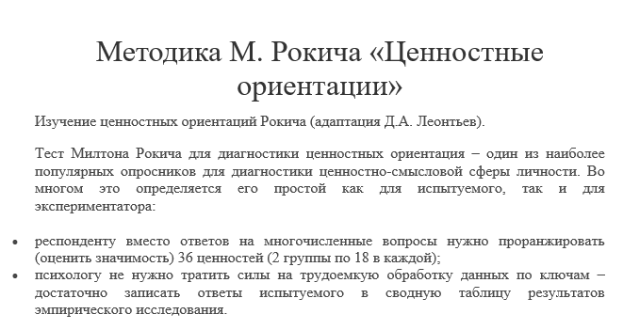

Slide 43
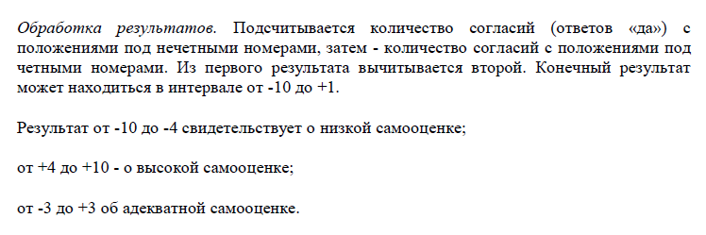
Изучение общей самооценки
(методика Г.Н. Казанцевой)

Slide 44
ПЕРВИЧНАЯ ИНДИВИДУАЛЬНАЯ РЕАБИЛИТАЦИОННАЯ ПРОГРАММА
1. Фамилия, собственное имя, отчество (если таковое имеется) несовершеннолетнего: Тарапов Илья Васильевич.
2. Дата рождения несовершеннолетнего: 01.12.2006 г.р.
3. ФИО законных представителей: мать Тарапова Людмила Филипповна, отец Тарапов Василий Викторович.
4. Место жительства несовершеннолетнего: г.п. Смиловичи, ул. Юбилейная, д. 38.
5. Место учебы, адрес: ГУО «Средняя школа № 1 г.п. Смиловичи», адрес: г.п. Смиловичи, ул. Сказочная, д. 4.
6. Дата принятия комиссией по делам несовершеннолетних решения о проведении комплексной реабилитации несовершеннолетнего: 09.04.2024.
7. Дата принятия комиссией по делам несовершеннолетних решения о прекращении проведения комплексной
реабилитации несовершеннолетнего_
№ п/п | Наименование мероприятий | Срок выполнения | Ответственные исполнители | Индикаторы и показатели эффективности
Раздел I Социально-педагогическая помощь
1. | Проведение индивидуальных профилактических бесед: - о правилах поведения в общественных местах; - об успеваемости; - о досуге в выходные дни; | два раза в месяц (по средам) | Педагог социальный. | Отсутствие пропусков занятий, повышение среднего балла по успеваемости, отсутствие повторных противоправных

Slide 45
 | -о занятости на каникулах. |  |  | действий.
2. | Тематические индивидуальные беседы, на позитивно-направленную социализацию: «Я и мое представление о судьбе»; «Я в своем настоящем»; «Семья - это данность»; «Мое представление о профессии»; «Каникулы. Отдых. Ответственность. | 23.04.2024 03.05.2024 15.05.2024 22.05.2024 08.06.2024 | Классный руководитель. | Осознание собственных личностных и социальных ресурсов.
3. | Цикл индивидуальных занятий, направленных на формирование навыка противостояния влиянию окружающих: «Знаю ли я себя. Маски»; «Путешествие к себе»; «Уверенность в себе»; «Идеальное НЕТ». | 24.04.2024 30.04.2024 08.05.2024 15.05.2024 | Педагог социальный. | Выработка навыка противостояния влиянию окружающих.
4. | Участие в групповых интерактивных беседах с целью формирования внутренней мотивации на недопущение противоправного поведения: «Все о статье 19.3 КоАП РБ»; «Мифы о пиве»; «Зависимость? Будьте бдительны!»; «С кем поведешься...»; «Жизнь не игра, перезагрузки не будет». | 20.04.2024 24.04.2024 04.05.2024 16.05.2024 25.05.2024 | Педагог социальный. | Повышение уровня социально-правовой компетентности несовершеннолетнего.
5. | Тематические индивидуальные беседы, направленные на мотивацию безопасного поведения: «Подросток и Закон»; «Правонарушение, проступок, преступление»; | 17.04.2024 18.04.2024 | Классный руководитель. | Прогнозирование несовершеннолетним последствий своих действий, отсутствие повторных правонарушений.

Slide 46
 | «Опасные привычки - в чем дело?»; «Человек - творец своей судьбы»; «Уверенность и самоуверенность»; «Безопасное поведение - это ответственность или формальность»; «Свободное время»; «Жизненный маршрут». | 24.04.2024 02.05.2024 29.05.2024 12.06.2024 26.06.2024 27.08.2024
6. | Обсуждение видеофильма о вреде алкоголя в ходе проведения кинолектория «Правда об алкоголе». | 27.04.2024 | Педагог социальный. | Участие в кинолектории.
7. | Работа с законными представителями несовершеннолетнего. Индивидуальные консультации: «Права и обязанности семьи»; «Вседозволенность или доверие». Групповые консультации для родителей: «Поддержка семьи в профессиональном самоопределении подростка»; «Каникулы без правонарушений». | 27.04.2024 18.05.2024 30.04.2024 25.05.2024 | Педагог социальный. Классный руководитель. | Посещение родителями не менее 90 % консультаций, мероприятий, готовность к сотрудничеству с педагогами.
8. | Привлечение учащегося к участию в общешкольных, классных мероприятиях. | апрель - июнь 2024 | Классный руководитель. | Участие Ильи не менее, чем в трех культурномассовых мероприятиях.
9. | Контроль посещения подростком объединения по интересам «Юный корреспондент». | пн., чт. 8.00-8.45 ср. 15.00-15.45 сб. 10.00-10.45 | Учитель белорусского языка и литературы. | Регулярное посещение, создание не менее 1 продукта по итогам работы в объединении по интересам.
10. | Контроль посещения мероприятий в шестой | апрель-май 2024 | Классный | Регулярное посещение

Slide 47
 | школьный день. | Еженедельно | руководитель. | субботних мероприятий.
Раздел |  | I Психологическая помощь
11. | Цикл занятий с элементами тренинга: «Учимся позитивному общению»; «Как относиться к людям?»; «Золотые ключи общения». | 22.04.2024 29.04.2024 02.05.2024 | Педагог-психолог. | Формирование коммуникативных навыков, умения противостоять групповому давлению и манипулированию.
12. | Цикл тренинговых занятий по программе: «Искусство жить в ладу с собой»; «Эмоции правят мной или я ими»; «В поисках достойных путей выражения чувств»; «Избегаем стрессовых ситуаций». | 06.05.2024 10.05.2024 16.05.2024 20.05.2024 | Педагог-психолог. | Выработка умений проявлять эмоциональные реакции на ситуации в социально приемлемой форме.
13. | Занятия по преодолению конфликтности: «Мы в ответе за свои поступки»; «Конфликт. Разрешение конфликта». | 23.05.24 30.05.24 | Педагог-психолог. | Развитие способности контролировать и конструктивно разрешать проблемные ситуации.
14. | Занятия с родителями по обучению навыкам социально и психологически поддерживающего и развивающего поведения: «Пример родителей в воспитании детей»; «Формирование нравственного поведения в семье»; «Особенности общения родителей с детьми юношеского возраста». | 20.04.2024 18.05.2024 08.06.2024 | Педагог-психолог. | Осознание родителями собственных личностных, семейных и социальных ресурсов, способствующих преодолению внутрисемейных проблем и проблем во взаимоотношениях с ребенком.

Slide 48
15. | Консультирование несовершеннолетнего направленное на выявление у него внутренних ресурсов: «Я и мое окружение»; «Мои сильные стороны, мои ресурсы (внутренние и внешние) как средства решения проблем»; «Самоконтроль и требовательность к себе»; «В мире с собой и другими»; «Мое свободное время»; «Мои личные границы»; «Способы конструктивного взаимодействия с окружающими»; «Сила воли и характер»; «Каким я вижу себя в будущем». | Ежемесячно | Педагог-психолог ГУО «Червенский районный социальнопедагогический центр», Малишевский Ф.А. | Формирование у учащегося способности контролировать свои эмоции.
16. | Консультирование родителей с целью обучения эффективным мерам взаимодействия с их сыном: «Влияние родителей на формирование характера подростка»; «Роль семьи в профессиональном определении подростков»; «Ваш ребенок и его друзья»; «Влияние внутрисемейных отношений на эмоциональное состояние ребенка»; «Роль семейного общения в профилактике девиантного поведения и негативных привычек у детей»; «Я и мой ребенок - поиски взаимопонимания. Поддержка как стратегия | Ежемесячно | Педагог-психолог ГУО «Червенский районный социальнопедагогический центр», Малишевский Ф.А. | Гармонизация детско-родительских взаимоотношений.

Slide 49
 | конструктивного взаимодействия с детьми»; «Помощь родителей - какой она должна быть? Правила передачи ответственности. Проблемы ошибок»; «Поощрение хорошего поведения. Какой должна быть похвала? Виды поощрений»; «Свободное время и его значение в формировании личности подростка».
Раздел III Медицинская реабилитация
17. | Консультация несовершеннолетнего врачом психиатром-наркологом УЗ «Червенская ЦРБ». | 1 раз в 3 месяца | Врач психиатр-нарколог УЗ «Червенская ЦРБ». | Отсутствие наркологических заболеваний в процессе проведения комплексной реабилитации несовершеннолетнего, воздержание от приема алкоголя и других психоактивных веществ.
Раздел IV Профилактика противоправного поведения
18. | Разъяснение несовершеннолетнему норм административного и уголовного законодательства. | В период реализации первичной индивидуальной реабилитационной программы | Начальник ИДН Червенского РОВД. | Соблюдение норм поведения в общественных местах, правовое просвещение несовершеннолетнего.
19. | Контроль за поведением Ильи во время нахождения на территории Червенского района. | В период реализации первичной индивидуальной реабилитационной | Начальник ИДН Червенского РОВД. | Отсутствие фактов совершения несовершеннолетним правонарушений и преступлений.

Slide 50
 |  | программы
20. | Проверка несовершеннолетнего на причастность к совершению преступлений | В период реализации первичной индивидуальной реабилитационной программы | Начальник ИДН Червенского РОВД. | Отсутствие фактов совершения несовершеннолетним правонарушений и преступлений.
21. | Проверка несовершеннолетнего по месту учебы во время проведения акций и комплексных мероприятий на территории Червенского района. | В период реализации первичной индивидуальной реабилитационной программы | Начальник ИДН Червенского РОВД. | Соблюдение норм поведения в общественных местах, отсутствие фактов совершения несовершеннолетним правонарушений и преступлений.
Раздел V Контроль за реализацией
22. | Всем заинтересованным информировать ГУО «СПЦ Червенского района» о выполнении первичной индивидуальной реабилитационной программы. | Ежеквартально (не позднее 5 числа месяца, следующего за отчетным) | Руководители заинтересованных органов, учреждений о организаций. | Оценка эффективности проводимых мероприятий.
23. | Анализировать выполнение первичной индивидуальной реабилитационной программы с докладом о выполнении на заседании КДН. | Ежеквартально (не позднее 10 числа месяца, следующего за отчетным) | Директор ГУО «Червенский районный СПЦ» Поплевко А.Н. | Оценка эффективности проводимых мероприятий.
24. | Проводить анализ реализации первичной индивидуальной реабилитационной программы на заседаниях комиссии по делам несовершеннолетних. | Ежеквартально | зам. председателя КДН Червенского райисполкома Стежко Н.Г. | Оценка эффективности проводимых мероприятий.

Slide 51
25. | Вносить изменения и дополнения | При | Исполнители | Оценка эффективности
 | в первичную индивидуальную | необходимости | реабилитационной | проводимых
 | реабилитационную программу. |  | программы | мероприятий.
Директор ГУО «Червенский районный социально-педагогический центр»
(дата)
(подпись)
(инициалы, фамилия)
Малишевский Ф.А. 22344

Slide 52
«Эффективные формы и методы работы с
несовершеннолетними в рамках реализации
программы комплексной реабилитации»
Гой Екатерина Викторовна,
педагог социальный
ГУО «Социально-педагогический центр Октябрьского района г. Гродно»

Slide 53

Государственное учреждение образования «Социально-педагогический центр Октябрьского района г. Гродно»

Slide 54
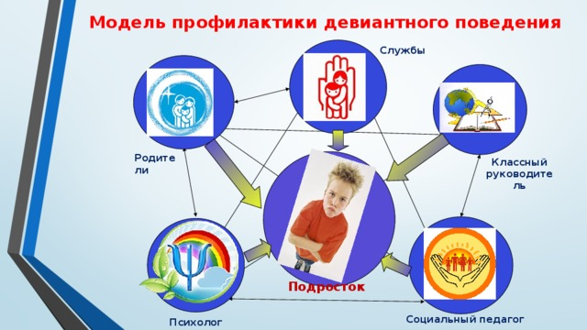
Методы работы, которые показали себя наиболее действенными в программах комплексной реабилитации с несовершеннолетними.
СПЦ

Slide 55

На базе государственного учреждения образования «Социально-педагогический центр Октябрьского района г. Гродно» за 2025 год комплексная реабилитация проводилась в отношении 16 несовершеннолетних.

Slide 56

В работе с несовершеннолетними специалисты центра используют индивидуальные и групповые формы работы.

Slide 57

ЦЕЛЬ: способствовать формированию у подростков представления о жизненных ценностях, ценностного отношения к своей личности; способствовать развитию стремления к реализации личностного потенциала, саморазвитию, самопознания, поступать в соответствии с собственным решением.

Slide 58
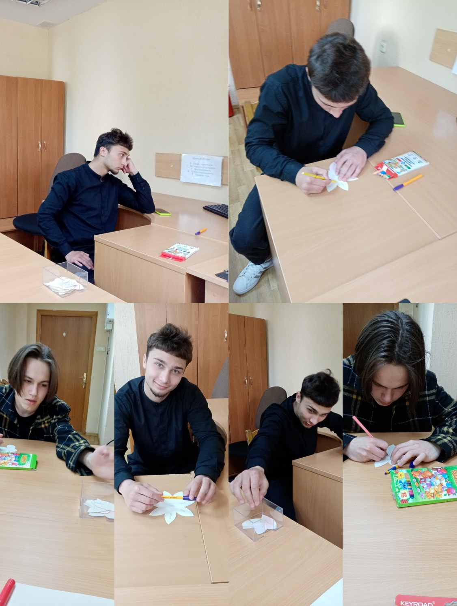
Упражнение, направленное на определение жизненных ценностей «РОМАШКА»

Slide 59
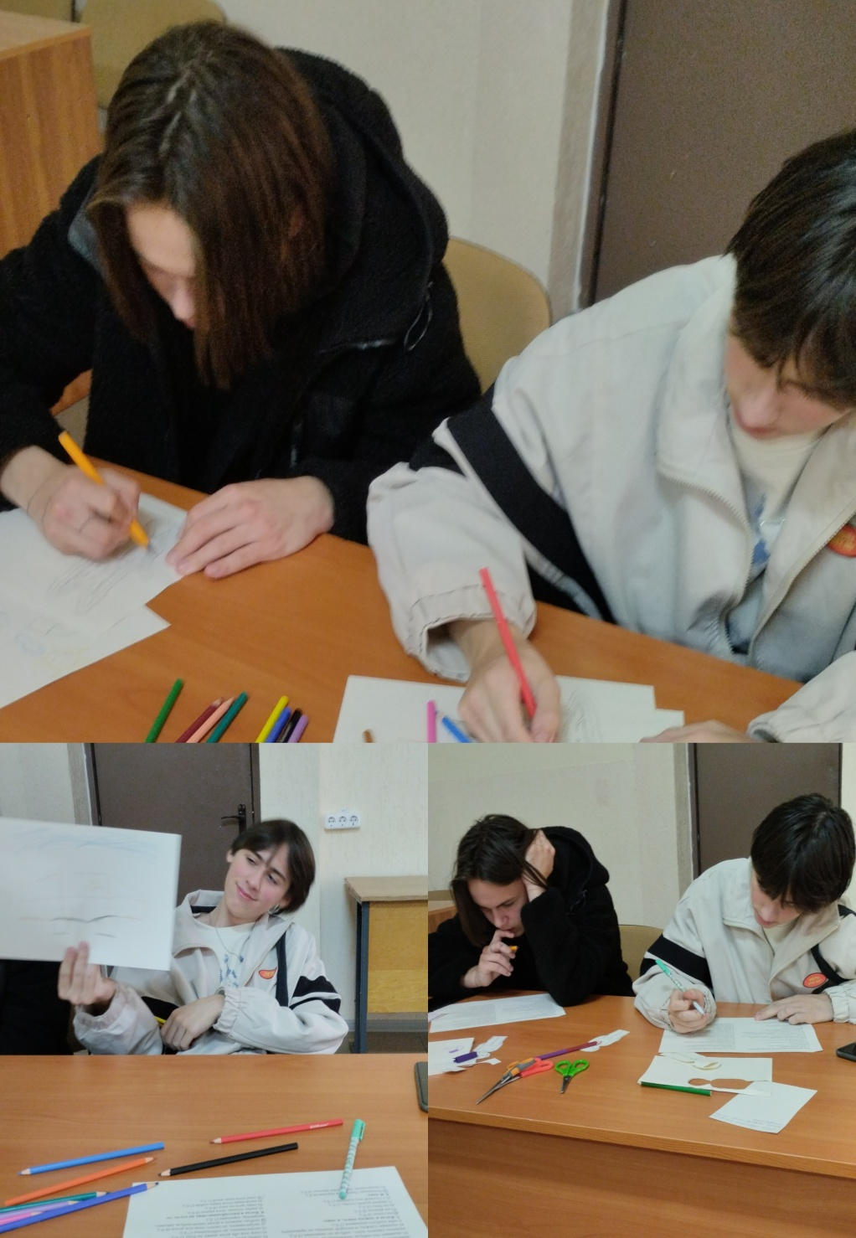
УПРАЖНЕНИЕ, направленное на развитие самопознания «4 КВАДРАТА»

Slide 60
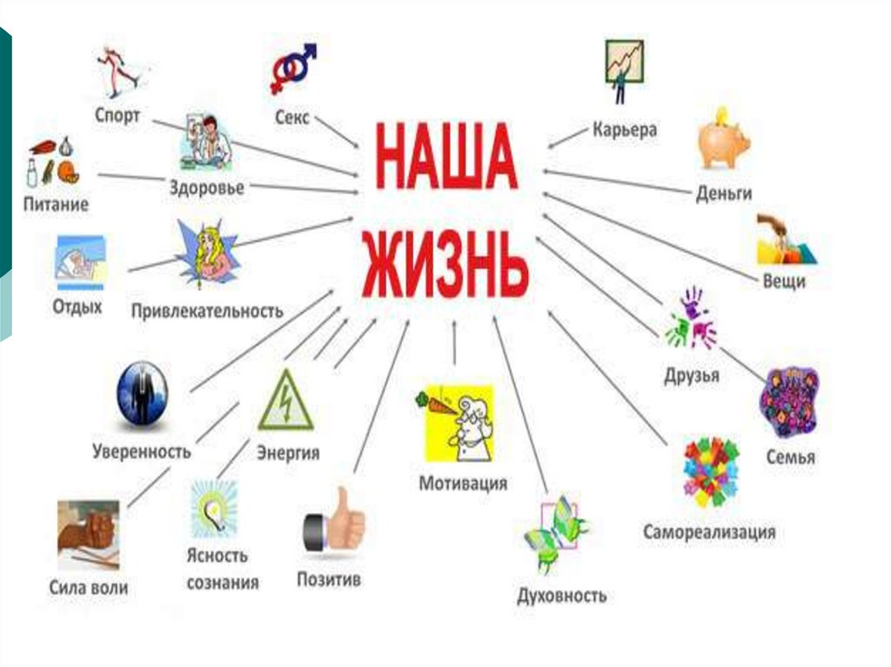
УПРАЖНЕНИЕ, направленное на поиск ресурса «+5»

Slide 61

Упражнение , используемое для проведения рефлексии «ВЕРТУШКА»
Необходимо продолжить высказывания:
«Я узнал о себе» «Я узнал о тебе» «Я уважаю в тебе»

Slide 62


Slide 63
Вопрос-ответ

Slide 64
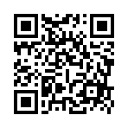
"Предупреждение кризисных состояний несовершеннолетних в замещающих семьях и семьях, в которых признано наличие критериев и показателей социально опасного положения"
Тематика Республиканской методической площадки на февраль 2026
Вопросы можно задать по 19.01.2026 (включительно)

Slide 65
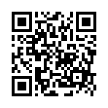
Отзыв о проведении мероприятия Республиканской Методической площадки
https://forms.gle/KMXpPfjDXD1kZS4a8

